Slide 1
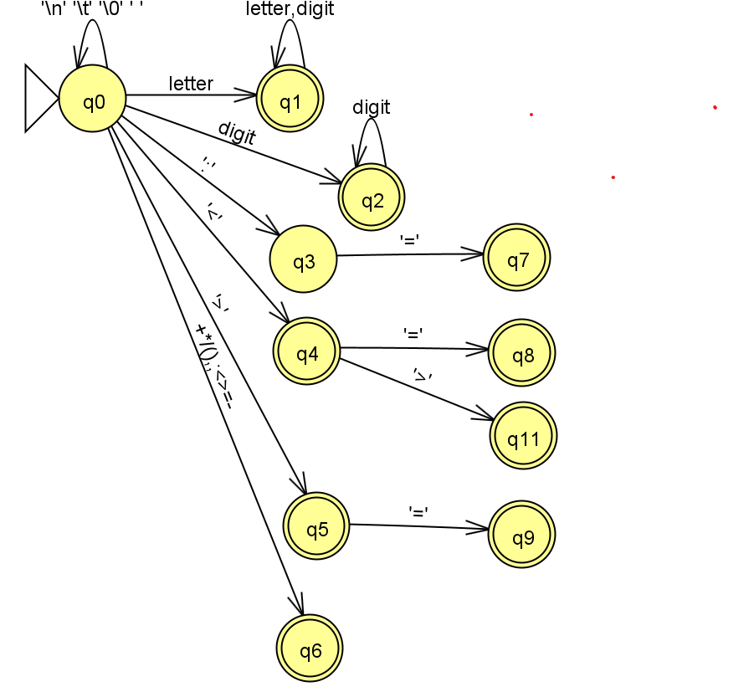
IDENT/REVERSE WORD
NUMBER
ASSIGN
LEQ
LSS
NEQ
GEQ
GRT
OPR

Slide 2
变量名称 | 类型 | 作用
ch | wchar_t | 存储当前读取的字符。
tokenType | unsigned long | 存储当前识别出的 token 类型。
strToken | wstring | 存储当前正在构建的词法单元字符串。
nowPtr | size_t | 记录当前字符在输入流中的位置。
colPos | size_t | 记录当前处理字符的列号，用于错误定位。
rowPos | size_t | 记录当前处理字符的行号，用于错误定位。
preWordCol | size_t | 记录上一个词法单元结束时的列号。
preWordRow | size_t | 记录上一个词法单元结束时的行号。
sym_map | unordered_map<unsigned long, wstring> | 存储保留字和运算符的编号与字符串映射表，便于快速查找符号。
resv_table | wstring[] | 存储保留字表，用于判断标识符是否为关键字。
opr_table | wchar_t[] | 存储运算符表，用于快速识别运算符。

Slide 3
函数名称 | 返回类型 | 作用
GetChar() | void | 从源代码中读取下一个字符，并更新 ch 和 colPos。
GetBC() | void | 跳过空白符号（如空格、制表符和换行符），找到第一个有效字符。
IsLetter() | bool | 判断当前字符是否为字母，用于标识符和关键字的识别。
IsDigit() | bool | 判断当前字符是否为数字，用于数字识别。
IsOperator() | int | 判断当前字符是否为运算符，若是则返回相应的运算符 token 类型。
Concat() | void | 将当前字符拼接到 strToken 中，用于构建词法单元字符串。
Retract() | void | 回退一个字符指针，防止多读取字符。
Reserve() | int | 检查 strToken 是否为保留字，是则返回关键字的 token 类型。
GetWord() | void | 核心函数，负责从源代码中获取下一个词法单元并生成 token。
InitLexer() | void | 用于初始化成员变量。
GetCh() | wchar_t | 返回当前的字符ch。
GetStrToken | wstring | 返回strToken。
GetTokenType | unsigned long | 返回tokenType。

Slide 4
源代码（字符流）
词法分析器
跳过空白符号和注释
识别token，生成token序列
语法分析器

Slide 5
成员变量 | 类型 | 作用
errCnt | unsigned int | 记录出错的总次数。
errMsg[ERR_CNT] | wstring | 存储不同类型的错误信息。
宏定义 | 值 | 描述
UNDEFINED_PROG | 14 | 调用了未定义的过程，过程名称在当前作用域或全局范围内未找到对应的定义。
SYNTAX_ERROR | 15 | 语法错误。
MISSING_DETAILED | 16 | 新增详细的 MISSING 错误。
INVALID_SYNTAX | 17 | 具体语法无效错误。
UNEXPECTED_TOKEN | 18 | 意外的符号错误。

Slide 6
成员函数 | 返回类型 | 作用
InitErrorHandle() | void | 初始化错误处理，包括设置错误计数和错误信息。
error(unsigned int n, size_t preWordRow, size_t preWordCol, size_t rowPos, size_t colPos) | void | 记录错误信息，并根据错误类型输出错误位置。
error(unsigned int n, const wchar_t* extra, size_t preWordRow, size_t preWordCol, size_t rowPos, size_t colPos) | void | 记录带有额外信息的错误信息，输出错误位置。
error(unsigned int n, const wchar_t* extra1, const wchar_t* extra2, size_t preWordRow, size_t preWordCol, size_t rowPos, size_t colPos) | void | 记录带有两个额外信息的错误信息，输出错误位置。
over() | void | 格式化输出错误分析结果，显示错误总数或编译成功信息。
printPreWord(const wchar_t msg[], size_t preWordRow, size_t preWordCol) | void | 打印当前错误前的单词及其位置。
printCurWord(const wchar_t msg[], size_t rowPos, size_t colPos) | void | 打印当前错误的单词及其位置。

Slide 7
宏定义 | 值 | 描述
EXPECT_STH_FIND_ANTH | 0 | 期望某个特定的元素，但找到了另一个元素。
EXPECT | 1 | 缺少某个期望的元素。
EXPECT_NUMEBR_AFTER_BECOMES | 2 | 在赋值语句中需要一个数值，但缺少或未找到。
ILLEGAL_DEFINE | 3 | 非法的定义格式，如语法或语义上不符合规则。
ILLEGAL_WORD | 4 | 非法的词法单元或字符。
ILLEGAL_RVALUE_ASSIGN | 5 | 试图对右值进行赋值操作，这在大多数情况下是非法的。
MISSING | 6 | 程序中缺少某个必要的元素（如分号、括号等）。
REDUNDENT | 7 | 出现了多余的元素或重复的定义。
UNDECLARED_IDENT | 8 | 使用了未声明的标识符。
UNDECLARED_PROC | 9 | 调用的过程名称未声明。
REDECLEARED_IDENT | 10 | 标识符重复声明。
REDECLEARED_PROC | 11 | 过程名称重复声明。
INCOMPATIBLE_VAR_LIST | 12 | 实参列表和形参列表不兼容，参数类型或数量不匹配。
UNDEFINED_PROC | 13 | 调用了未定义的过程，过程名称在当前作用域或全局范围内未找到对应的定义。

Slide 8
SymTable
size_t sp; vector<SymTableItem> table; vector<size_t> display; size_t level;
SymTable() : sp(0) ,level(0){display.resize(1, 0);}; SymTableItem GetTable(int num); void PopDisplay(){display.pop_back();} void EnterProgm(wstring name); void showAll(); int InsertToTable(wstring name, , size_t offset Category cat); int SearchInfo(wstring name,Category cat); void MkTable(); void InitAndClear(); void AddWidth(size_t addr, size_t width);
ProcInfo
bool isDefined; size_t entry; vector<size_t> formVarList;
ProcInfo() : Information(){}; void show() override; void SetEntry(size_t entry) override; size_t GetEntry()override;
VarInfo
int value;
VarInfo() : Information(),value(0) {}; void SetValue(wstring val) override; void SetValue(int nowValue); int GetValue() override; void show() override;
Infomation
Category cat; size_t level; size_t offset;
Information():cat(Category::NIL),level(0){}; virtual void SetValue(wstring value) {} virtual int GetValue() { return -1; } virtual void show(); virtual void SetEntry(size_t entry) { }; virtual size_t GetEntry(){ return -1;};
SymTableItem
Information *info; wstring name; size_t previous;
void show();

Slide 9
0
program A;
var a;
procedure P(i);
var a;
procedure Pa(i);
var a;
procedure Pa1(i);
var a;
begin
end;
begin
end;
procedure Pb(i);
var a;
begin
end;
begin
end.
begin
end.
addr | cat | name | previous | level | sp | display
0 | prog | A | 0 | 0 | 0
1 | var | a | 0 | 0 | 0
2 | proc | P | 1 | 0 | 0
3 | form | i | 0 | 1 | 2
4 | var | a | 3 | 1 | 2
5 | proc | Pa | 4 | 1 | 2
6 | form | i | 0 | 2 | 5
7 | var | a | 6 | 2 | 5
8 | proc | Pa1 | 7 | 2 | 5
9 | form | i | 0 | 3 | 8
10 | var | a | 9 | 3 | 8
11 | proc | Pb | 5 | 1 | 8
12 | form | i | 0 | 2 | 11
13 | var | a | 12 | 2 | 11
1
2
3
2
6
5
2
4
2
5
2
9
8
5
2
7
5
2
8
5
2
10
8
5
2
11
2
12
11
2
13
11
2

Slide 10
函数声明 | 说明
int emit(Operation op, int L, int a); | 根据给出参数，生成一条中间代码并存储至存储单元,返回生成位置
void backpatch(size_t target,size_t addr); | 回填函数，将 addr 回填至 target 处的中间代码的跳转地址处
void show(); | 打印出存储单元中的所有中间代码
void clear(); | 清除中间代码的存储单元
指令类型 | 说明
lit | 取常量a放入数据栈栈顶
opr | 执行运算，a表示执行某种运算
load | 取变量（相对地址为a，层值为L）放到数据栈的栈顶
store | 将数据栈栈顶的内容存入变量（相对地址为a，层次为L）
call | 调用过程（转子指令）（入口地址为a，层次为L）
alloc | 数据栈栈顶指针增加a
jmp | 条件转移到地址为a的指令
jpc | 条件转移指令，转移到地址为a的指令
red | 读数据并存入变量（相对地址为a，层次为L）
wrt | 将栈顶内容输出

Slide 11
PCode
Operation op; int L; int a;
PCode(Operation op1, int L1, int a1): op(op1),L(L1),a(a1){};
PCodeList
vector<PCode> code_list;
int emit(Operation op, int L, int a); void backpatch(size_t target, size_t addr); void show(); void clear(){code_list.clear();};
成员变量 | 说明
pc | 指令寄存器
top | 活动记录栈顶，并非实际开辟的空间栈顶
sp | 当前活动记录基地址
running_stack | 数据运行栈

Slide 12
成员函数 | 返回类型 | 说明
lit(Operation op, int L, int a) | void | 取常量a放入数据栈栈顶
opr(Operation op, int L, int a) | void | 执行运算，a表示执行某种运算
lod(Operation op, int L, int a) | void | 根据层级和偏移量，取指定单元的数据放入栈顶
sto(Operation op, int L, int a) | void | 根据层级和偏移量，将栈顶数据存入指定单元，并弹栈
cal(Operation op, int L, int a) | void | 调用过程，先保存断点，然后调整sp
alc(Operation op, int L, int a) | void | 在当前栈top处开辟a个内存单元，
jmp(Operation op, int L, int a) | void | 无条件跳转
jpc(Operation op, int L, int a) | void | 当前栈顶条件为假时跳转
red(Operation op, int L, int a) | void | 从命令行读取一个数据到栈顶
wrt(Operation op, int L, int a) | void | 将当前栈顶输出
clear() | void | 结束解释时清空
Init() | void | 初始化解释器
run() | void | 对生成的中间代码进行解释

Slide 13
display具体值
全局display
老sp
返回地址
top
a
display具体值
全局display
老sp
返回地址
top
lit,l,a
sp
sp
jmp,l,a
lit,l,a
pc
jmp,l,a
lit,l,a
pc
display具体值
全局display
老sp
返回地址
top
display具体值
全局=sp+3
老sp
返回地址
int,l,a
a
top,sp
sp
jmp,l,a
int,l,a
pc
jmp,l,a
int,l,a
pc

Slide 14
输出缓冲区stdout
输出缓冲区stdout
4
top
4
display具体值
全局display
老sp
返回地址
4
display具体值
全局display
老sp
返回地址
top
wrt,l,a
sp
sp
jmp,l,a
wrt,l,a
pc
jmp,l,a
wrt,l,a
pc
lit,l,a
red,l,a
lod,l,a
lit,l,a
jmp,l,a
a
pc
lit,l,a
red,l,a
lod,l,a
lit,l,a
jmp,l,a
jmp,l,a
pc

Slide 15
输入缓冲区stdin
输入缓冲区stdin
data
display具体值
全局display
老sp
返回地址
top
data
display具体值
全局display
老sp
返回地址
top
red,l,a
sp
sp
jmp,l,a
red,l,a
pc
jmp,l,a
red,l,a
pc

Slide 16
top
假
display具体值
全局display
老sp
返回地址
假
display具体值
全局display
老sp
返回地址
top
jpc,l,a
sp
sp
lit,l,a
red,l,a
lod,l,a
lit,l,a
jpc,l,a
a
lit,l,a
red,l,a
lod,l,a
lit,l,a
jpc,l,a
top
真
display具体值
全局display
老sp
返回地址
真
display具体值
全局display
老sp
返回地址
top
pc
pc
jpc,l,a
sp
sp
lit,l,a
red,l,a
lod,l,a
lit,l,a
jpc,l,a
a
pc
lit,l,a
red,l,a
lod,l,a
lit,l,a
jpc,l,a
pc

Slide 17
top
4
10
0
全局display
老sp
返回地址
top
10
0
全局display
老sp
返回地址
L
lod,l,a
sp
sp
4
display具体值
全局display
老sp
返回地址
4
display具体值
全局display
老sp
返回地址
a
10
10
jmp,l,a
lod,l,a
pc
jmp,l,a
lod,l,a
pc

Slide 18
top
4
10
0
全局display
老sp
返回地址
top
4
10
0
全局display
老sp
返回地址
L
sto,l,a
sp
sp
x
display具体值
全局display
老sp
返回地址
4
display具体值
全局display
老sp
返回地址
a
10
10
jmp,l,a
sto,l,a
pc
jmp,l,a
sto,l,a
pc

Slide 19
val
0
0
0
display具体值
全局display
老sp
返回地址
a
top
val
display具体值
全局display
老sp
返回地址
top
sto,l,a
sp
sp
jmp,l,a
sto,l,a
pc
jmp,l,a
sto,l,a
pc

Slide 20
top
a
display具体值
全局display
老sp
返回地址
top
a的反码
display具体值
全局display
老sp
返回地址
opr,l,a
sp
sp
jmp,l,a
opr,l,a
pc
jmp,l,a
opr,l,a
pc
top
b
a
display具体值
全局display
老sp
返回地址
top
a+b,a-b,a*b,a/b
display具体值
全局display
老sp
返回地址
opr,l,a
sp
sp
jmp,l,a
opr,l,a
pc
jmp,l,a
opr,l,a
pc

Slide 21
top
具体display
全局display
10
x
具体display
全局display
老sp
x
opr,0,0
sp
top
display具体值
全局display
老sp
返回地址
display具体值
全局display
老sp
返回地址
10
sp
10
int,l,a
red,l,a
lod,l,a
lit,l,a
opr,0,0
x
pc
int,l,a
red,l,a
lod,l,a
lit,l,a
opr,0,0
pc

Slide 22
top
a
display具体值
全局display
老sp
返回地址
top
(a&0b1)==1
display具体值
全局display
老sp
返回地址
opr,l,a
sp
sp
jmp,l,a
opr,l,a
pc
jmp,l,a
opr,l,a
pc
top
a==b,a!=b,a<b,a<=b,a>b,a>=b
display具体值
全局display
老sp
返回地址
top
b
a
display具体值
全局display
老sp
返回地址
opr,l,a
sp
sp
jmp,l,a
opr,l,a
pc
jmp,l,a
opr,l,a
pc

Slide 23
4
0
全局display
老sp
L
top
0
全局display
老sp
返回地址
sp，
top
pc+1
0
全局display
老sp
返回地址
cal,l,a
1
sp
0
int,l,a
red,l,a
lod,l,a
lit,l,a
cal,l,a
a
pc
int,l,a
red,l,a
lod,l,a
lit,l,a
cal,l,a
pc

